Slide 1
Углубленный курс информатики
Численные методы решения определенных интегралов
Чузлов Вячеслав Алексеевич
к.т.н., доцент ОХИ ИШПР

Slide 2
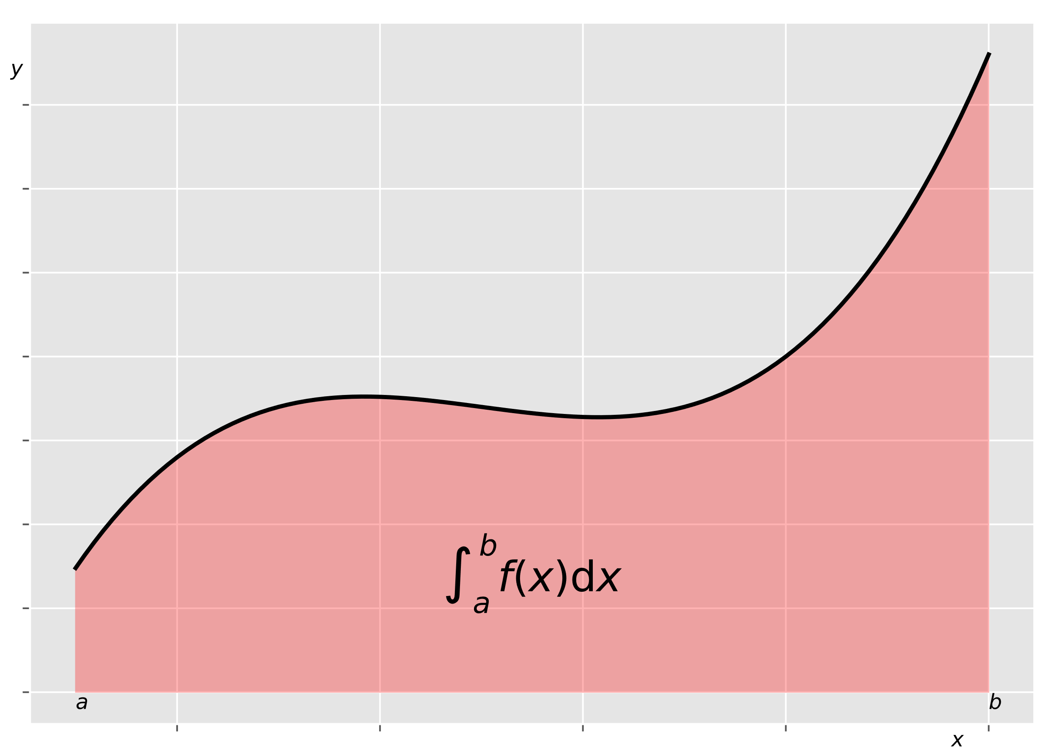

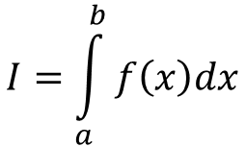
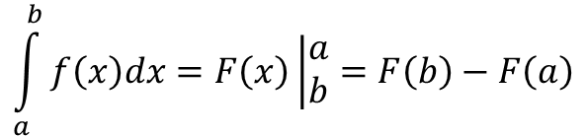
ПОСТАНОВКА ЗАДАЧИ
Вычислить определенный интеграл:
$$I=\int_{a}^{b}{f\left(x\right)dx}$$
при условии, что а и b конечны и $f\left(x\right)$ является непрерывной функцией х на всем интервале $x∈\left[a, b\right]$.
Во многих случаях, когда подынтегральная функция задана в аналитическом виде, интеграл от этой функции в пределах от а до b может быть вычислен по формуле Ньютона–Лейбница:
$$\int_{a}^{b}{f\left(x\right)dx=F\left(x\right)\left|\begin{matrix}a \\ b\end{matrix}\right.=F\left(b\right)−F\left(a\right)}$$
Однако этой формулой часто нельзя воспользоваться по следующим причинам:
первообразная функция F(x) слишком сложна и ее нельзя выразить в элементарных функциях;
функция f(x) задана в виде таблицы, что особенно часто встречается в задачах химической технологии при обработке экспериментальных данных.
Задача численного интегрирования состоит в нахождении приближенного значения интеграла по заданным или вычисленным значениям.

Slide 3
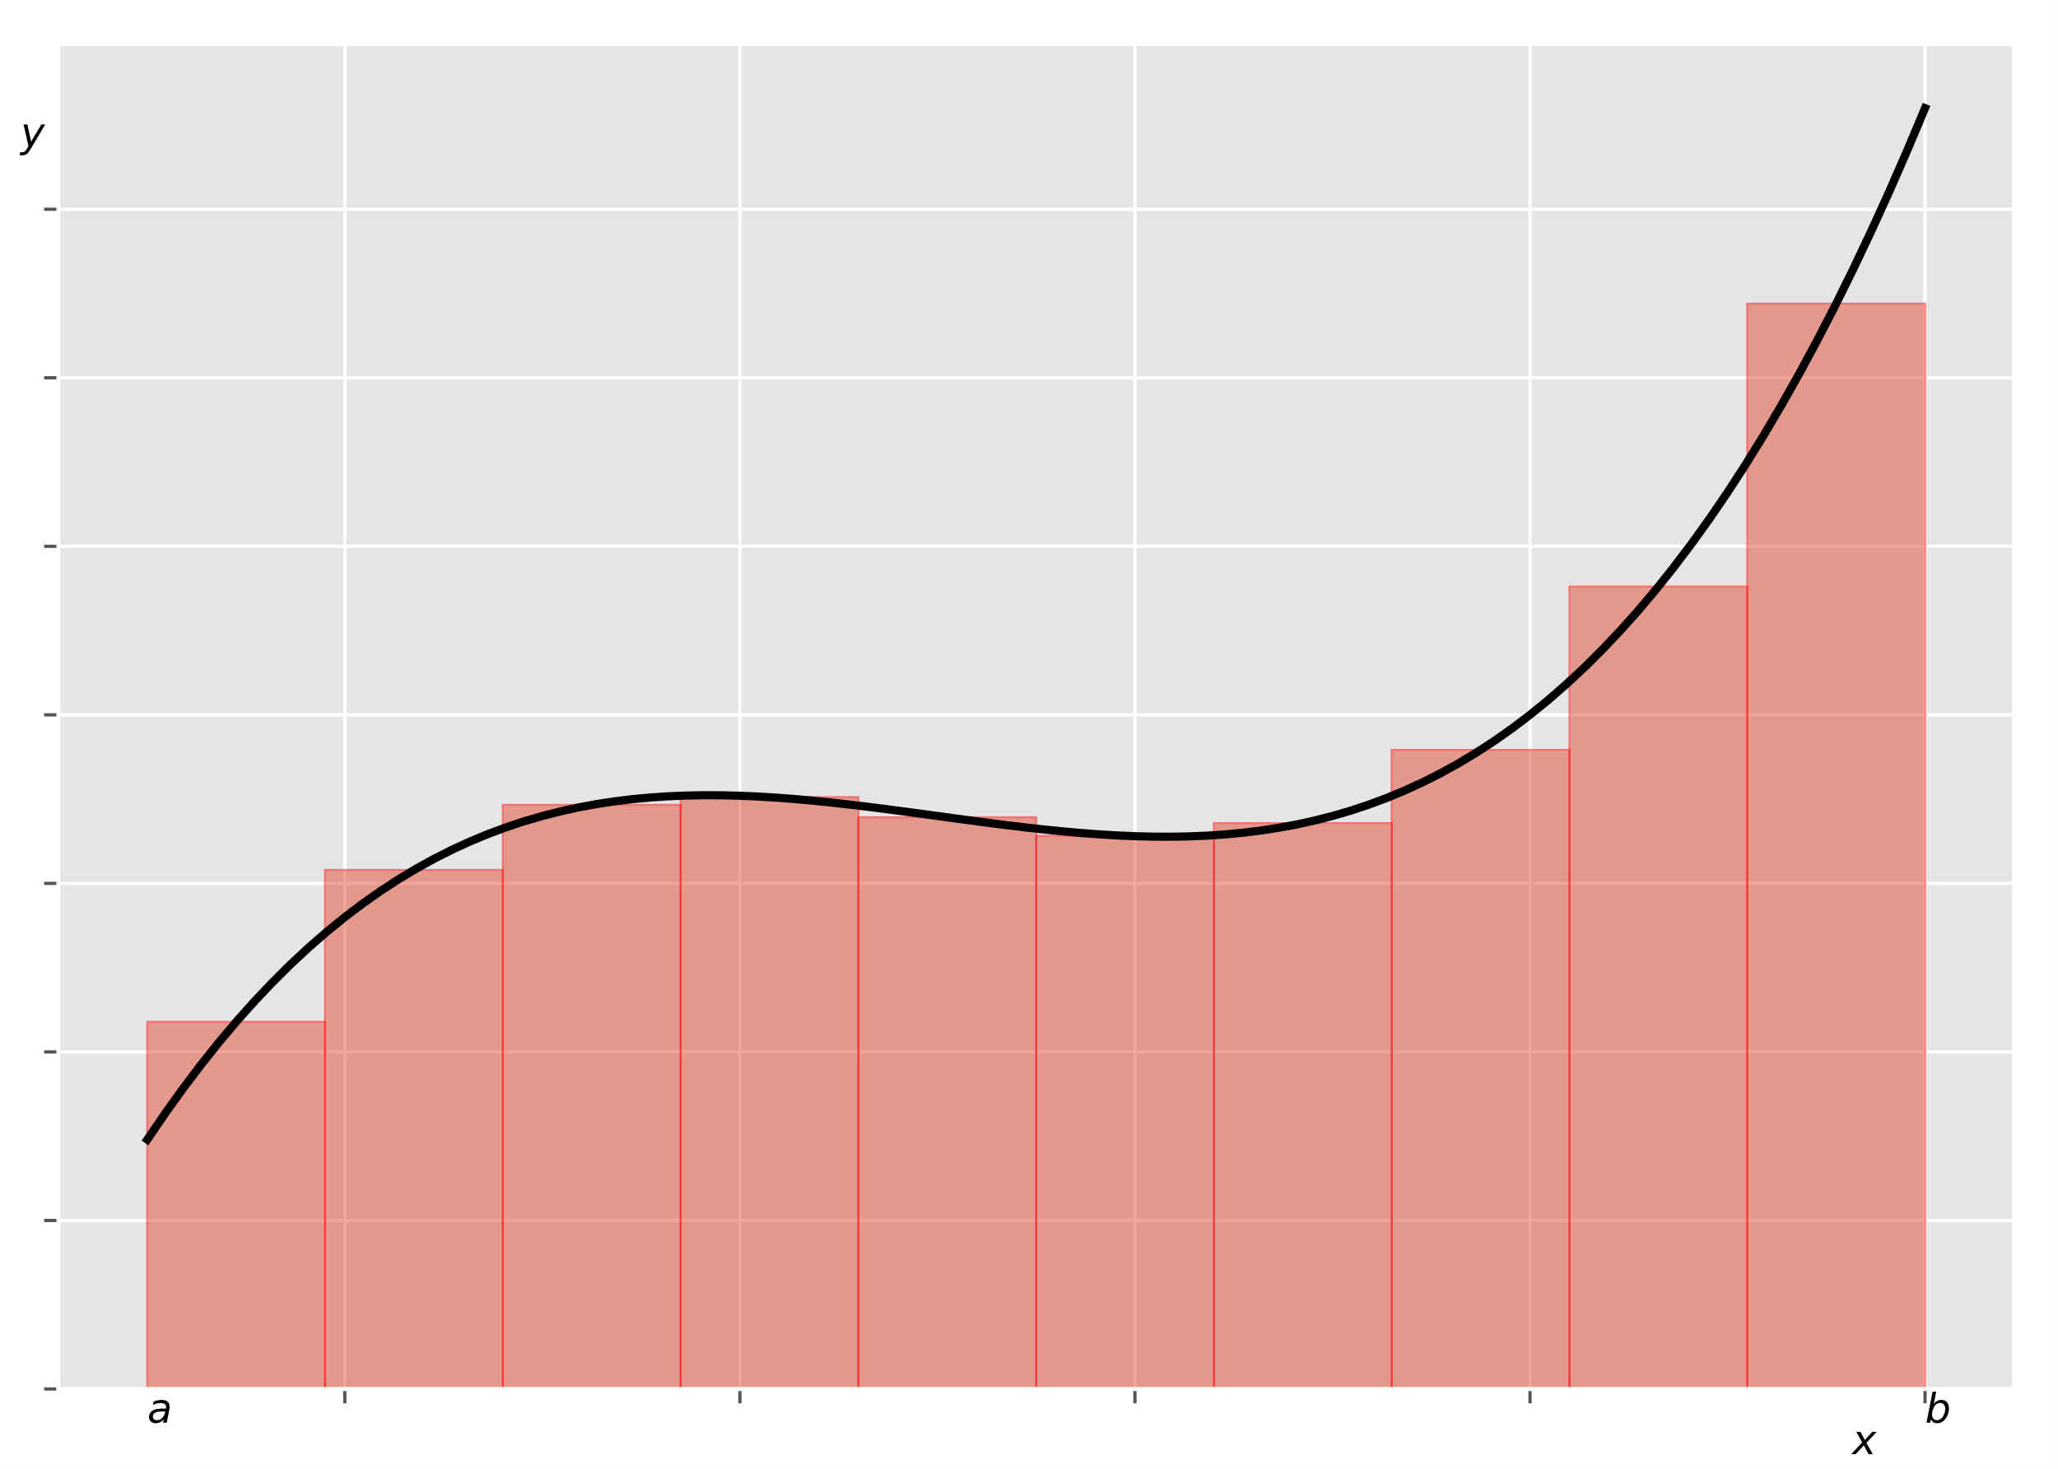

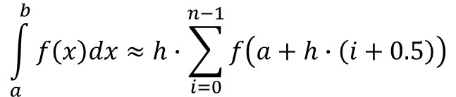
МЕТОД ПРЯМОУГОЛЬНИКОВ
Метод заключается в приближенном вычислении площади под графиком суммированием площадей конечного числа прямоугольников, ширина которых будет определяться расстоянием между соответствующими соседними узлами интегрирования, высота – значением подынтегральной функции в этих узлах.
$$\int_{a}^{b}{f\left(x\right)dx≈h∙\sum_{i=0}^{n−1}{f\left(a+h∙\left(i+0.5\right)\right)}}$$
где $h=\frac{\left(b−a\right)}{n}$, n – число интервалов разбиения

Slide 4
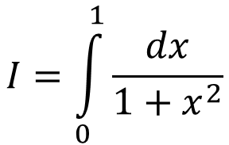
ПРИМЕР
Вычислите интеграл методом прямоугольников:
$$I=\int_{0}^{1}{\frac{dx}{1+x^{2}}}$$
Интервал интегрирования разбейте на 10 равных частей (n = 10).

Slide 5
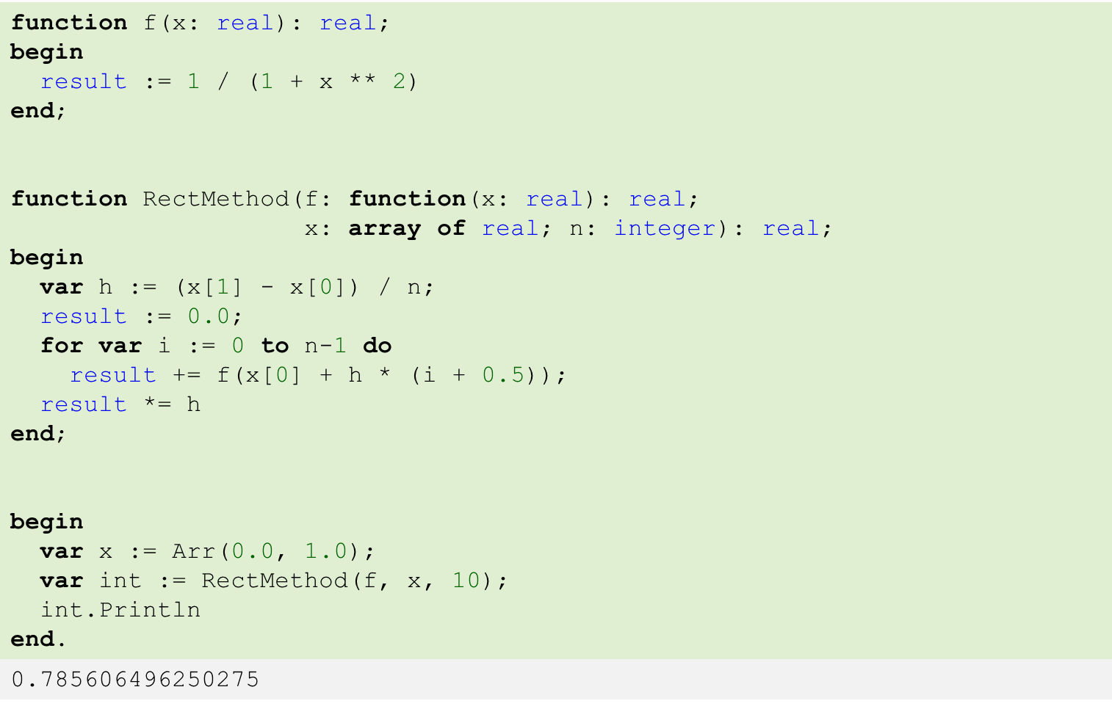
РЕАЛИЗАЦИЯ

Slide 6
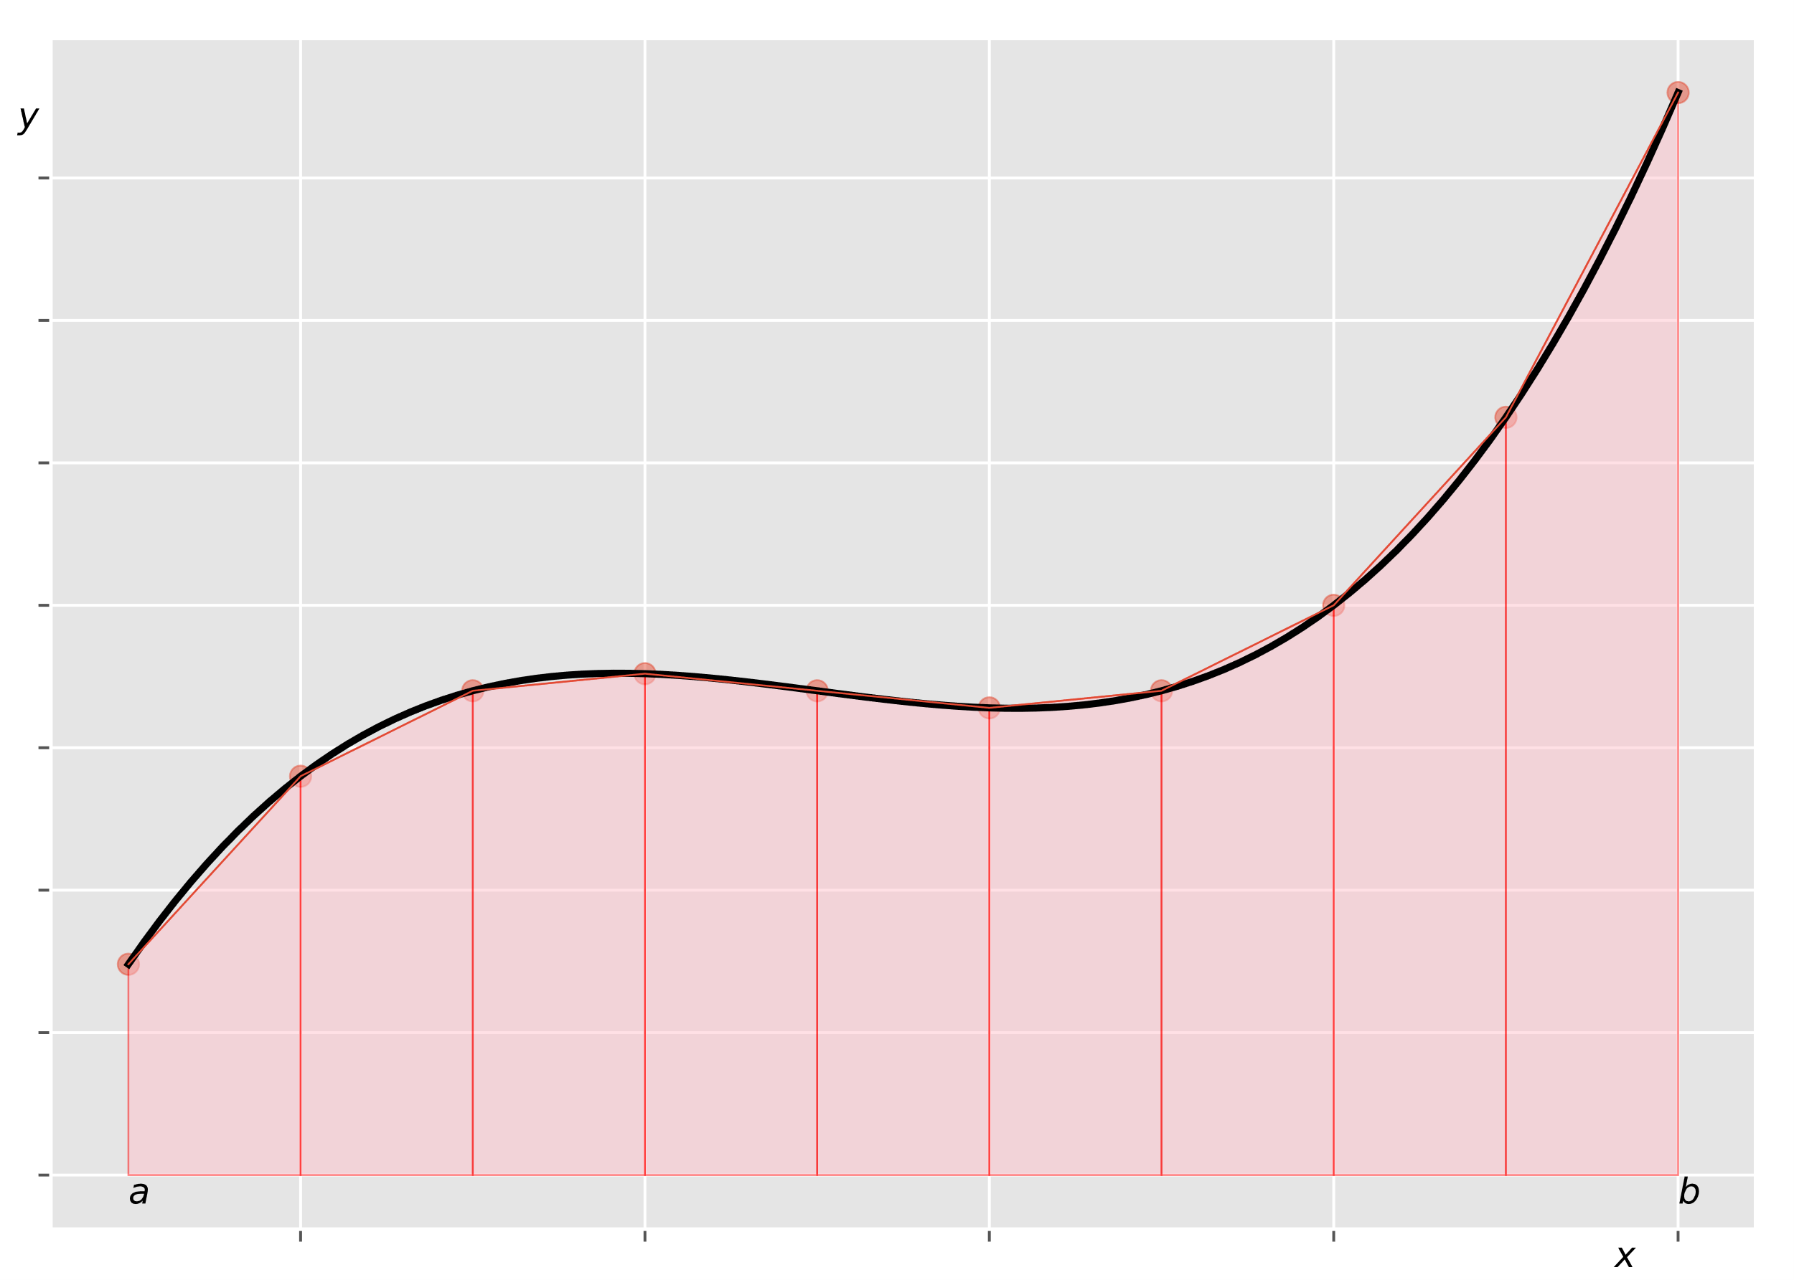
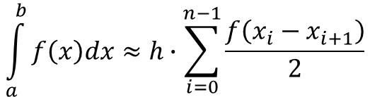
МЕТОД ТРАПЕЦИЙ
Метод численного интегрирования функции одной переменной, заключающийся в замене на каждом элементарном отрезке подынтегральной функции на многочлен первой степени, то есть линейную функцию. Площадь под графиком функции аппроксимируется прямоугольными трапециями.
$$\int_{a}^{b}{f\left(x\right)dx≈h∙\sum_{i=0}^{n−1}{\frac{f\left(x_{i}−x_{i+1}\right)}{2}}}$$
где $h=\frac{\left(b−a\right)}{n}$, n – число интервалов разбиения

Slide 7
ПРИМЕР
Вычислите интеграл методом трапеций:
$$I=\int_{0}^{1}{\frac{dx}{1+x^{2}}}$$
Интервал интегрирования разбейте на 10 равных частей (n = 10).

Slide 8
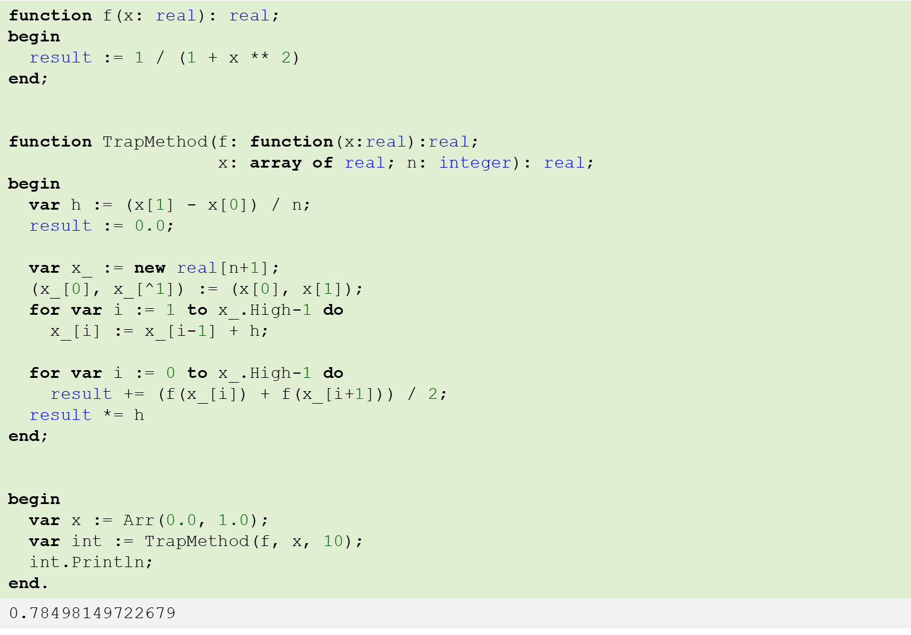
РЕАЛИЗАЦИЯ

Slide 9
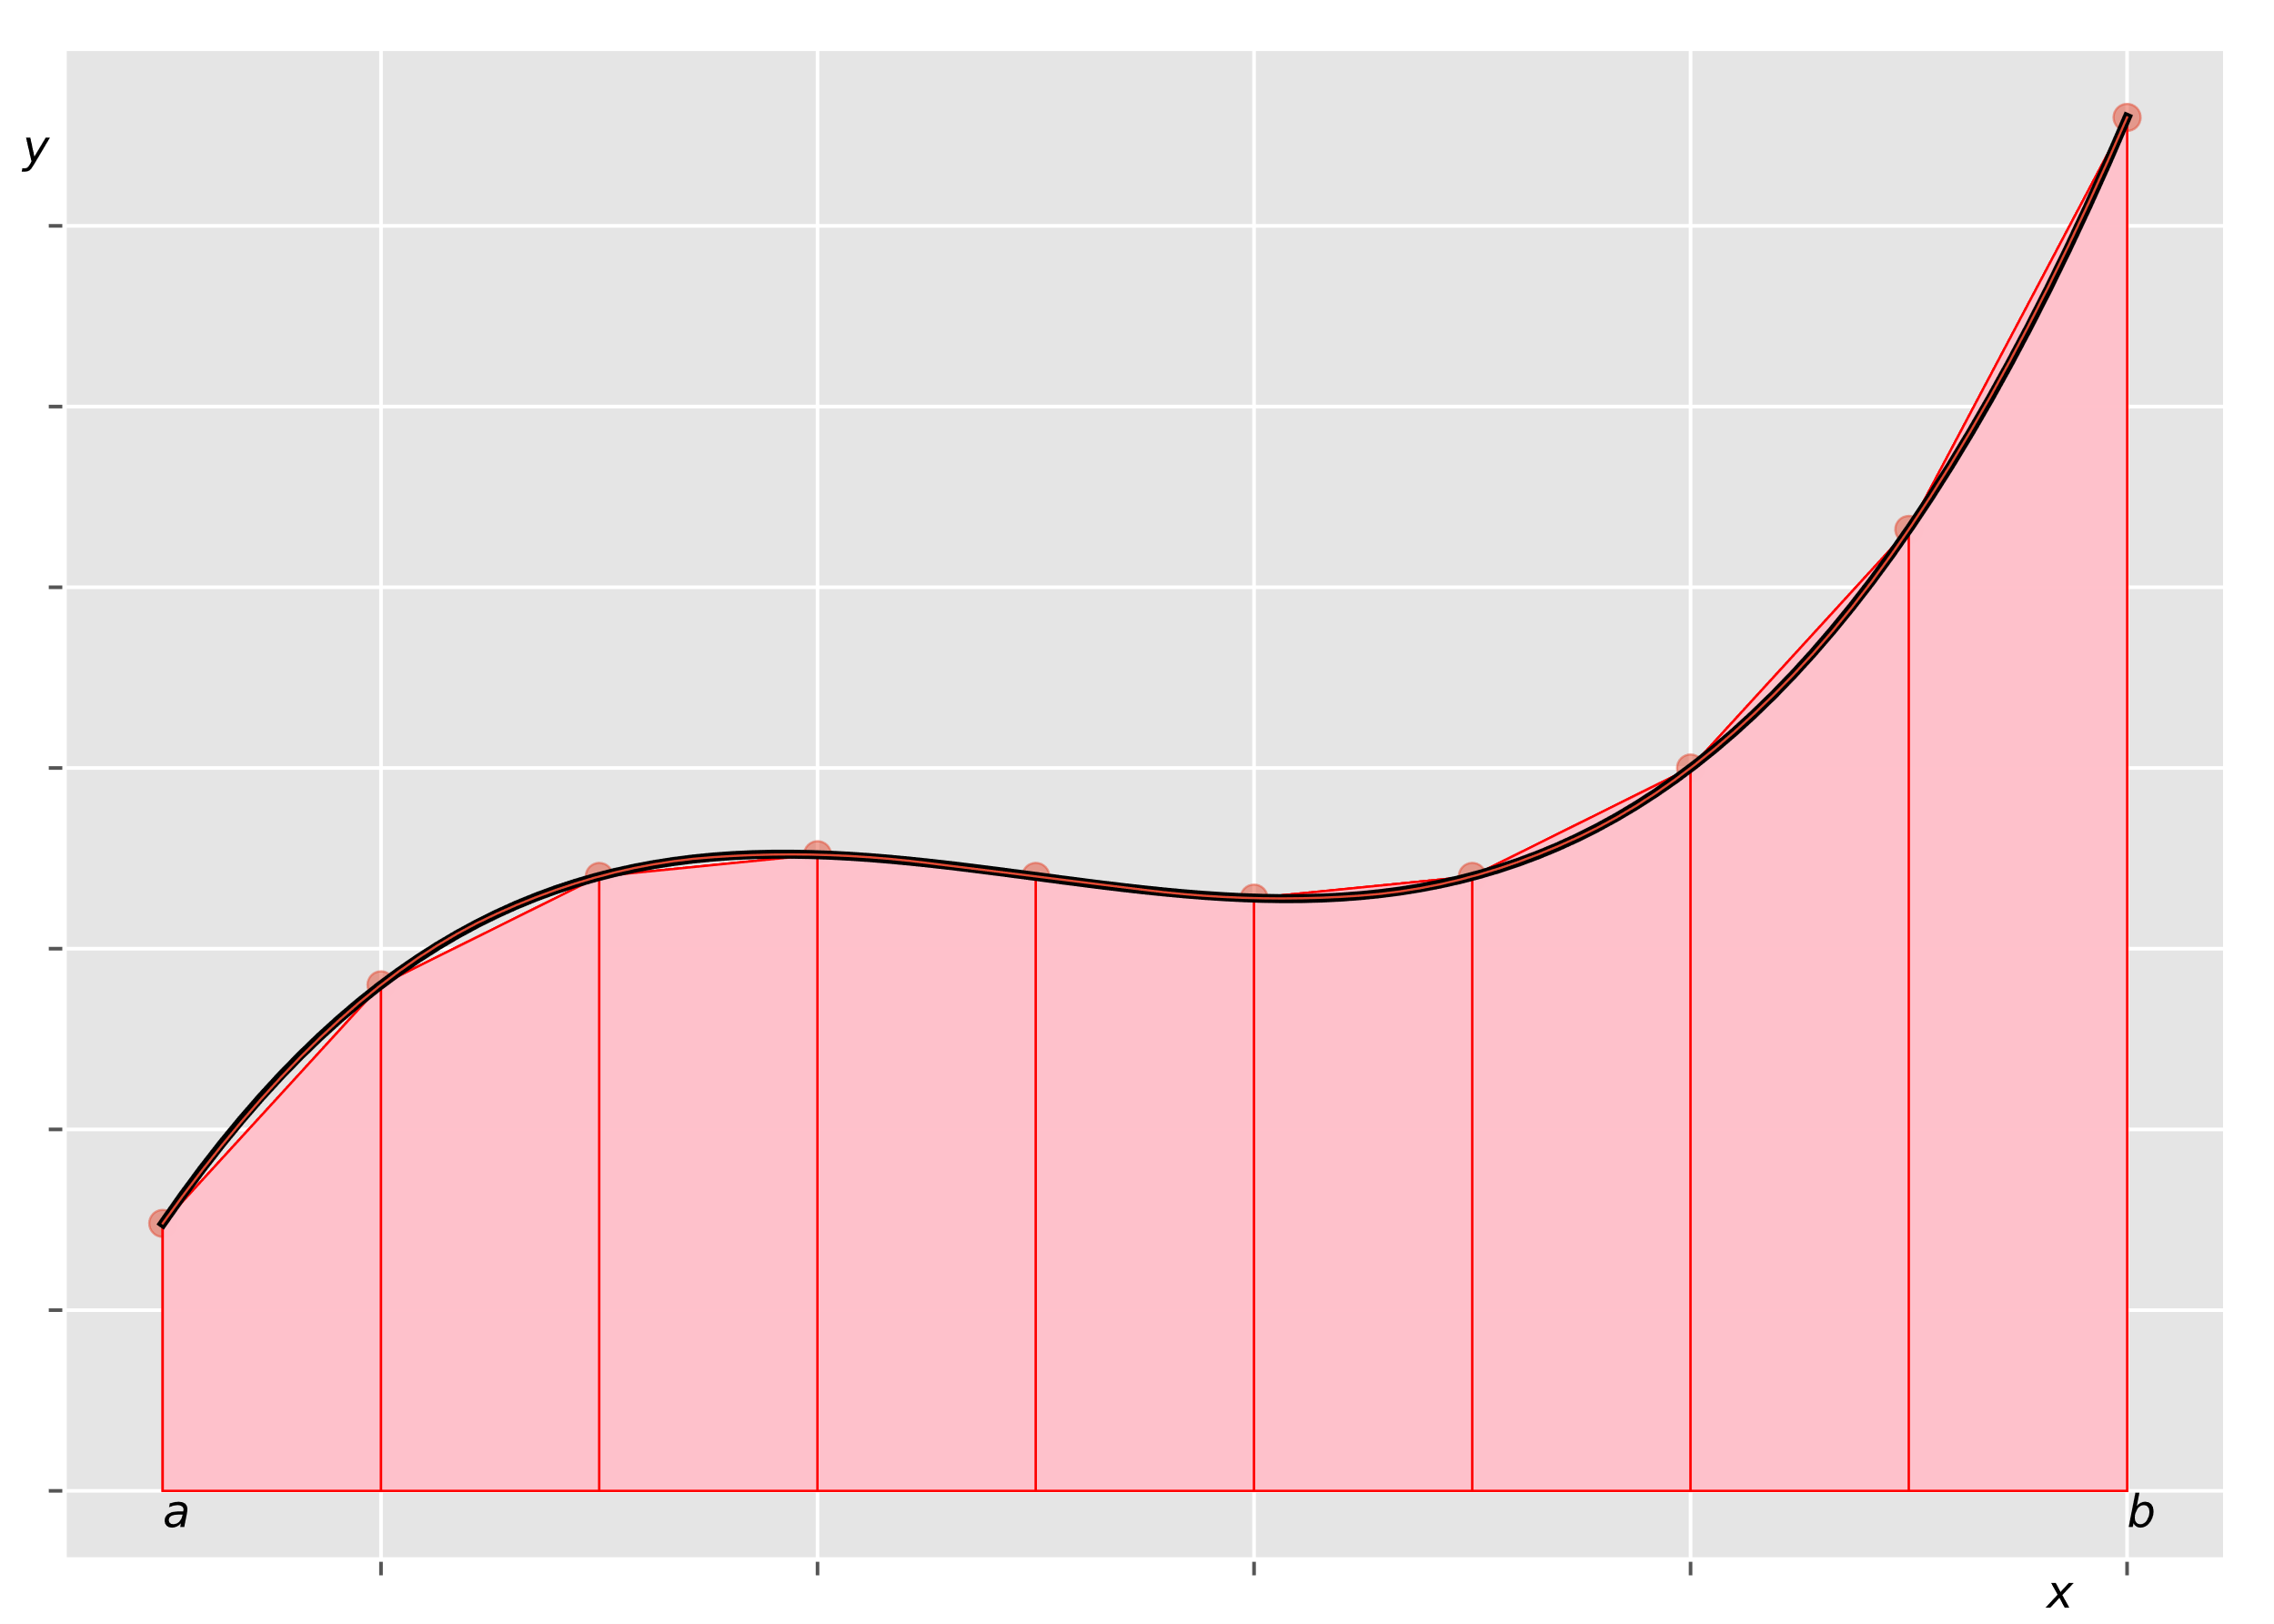
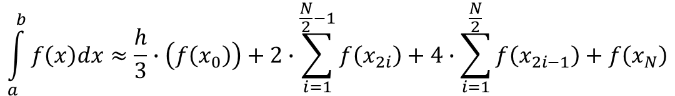
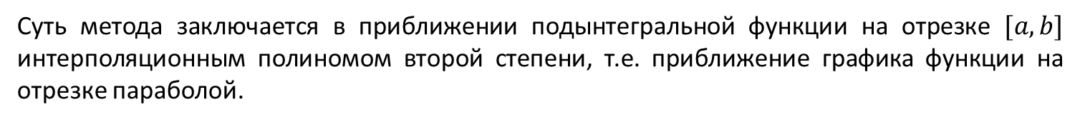
ФОРМУЛА СИМПСОНА (МЕТОД ПАРАБОЛ)
Суть метода заключается в приближении подынтегральной функции на отрезке $[a, b]$ интерполяционным полиномом второй степени, т.е. приближение графика функции на отрезке параболой.
$$\int_{a}^{b}{f\left(x\right)dx≈\frac{h}{3}∙\left(f\left(x_{0}\right)\right)+2∙\sum_{i=1}^{\frac{N}{2}−1}{f\left(x_{2i}\right)}+4∙\sum_{i=1}^{\frac{N}{2}}{f\left(x_{2i−1}\right)}+f\left(x_{N}\right)}$$
где $h=\frac{\left(b−a\right)}{n}$, N = 2n – число интервалов разбиения

Slide 10
ПРИМЕР
Вычислите интеграл, используя формулу Симпсона:
$$I=\int_{0}^{1}{\frac{dx}{1+x^{2}}}$$
Интервал интегрирования разбейте на 10 равных частей (N = 10).

Slide 11
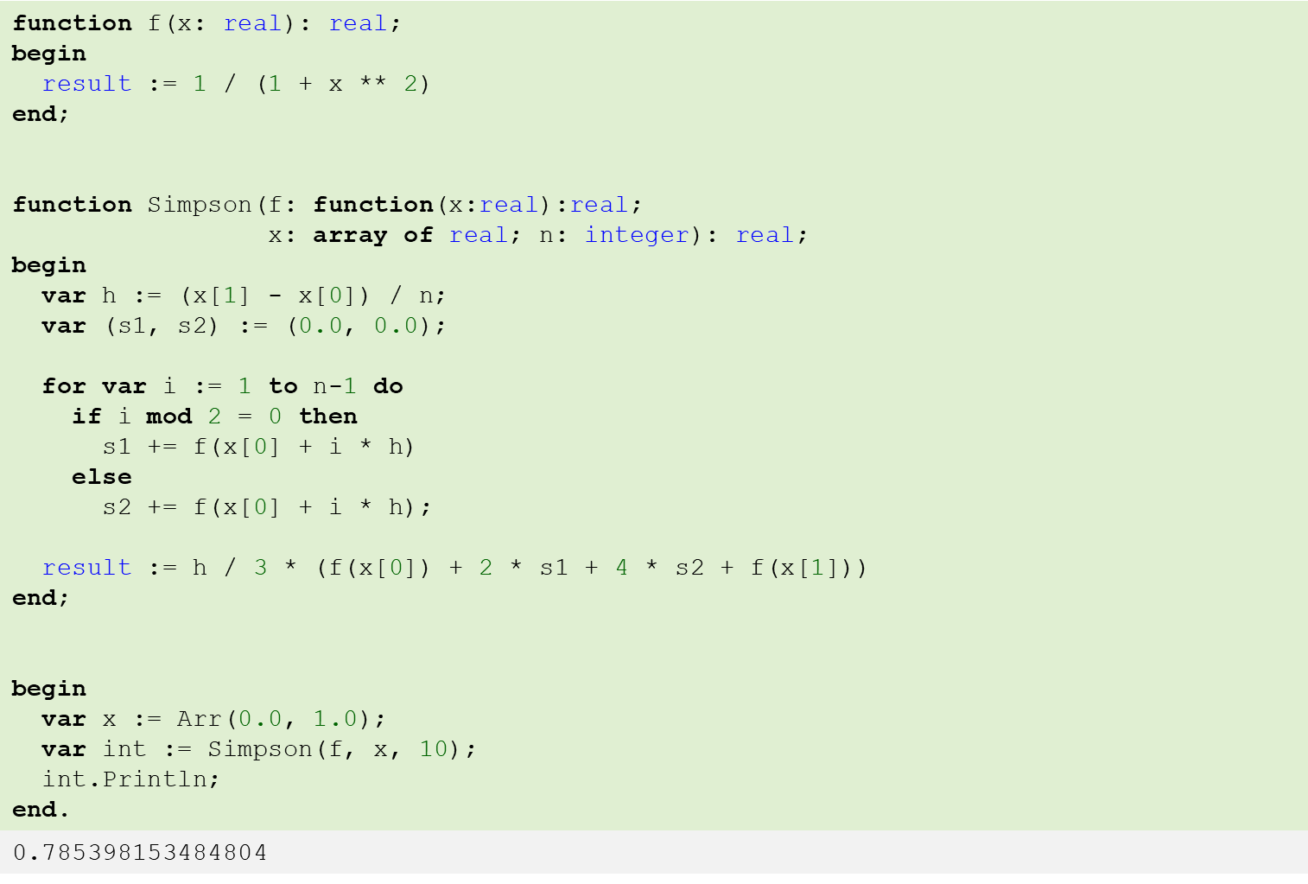
РЕАЛИЗАЦИЯ

Slide 12

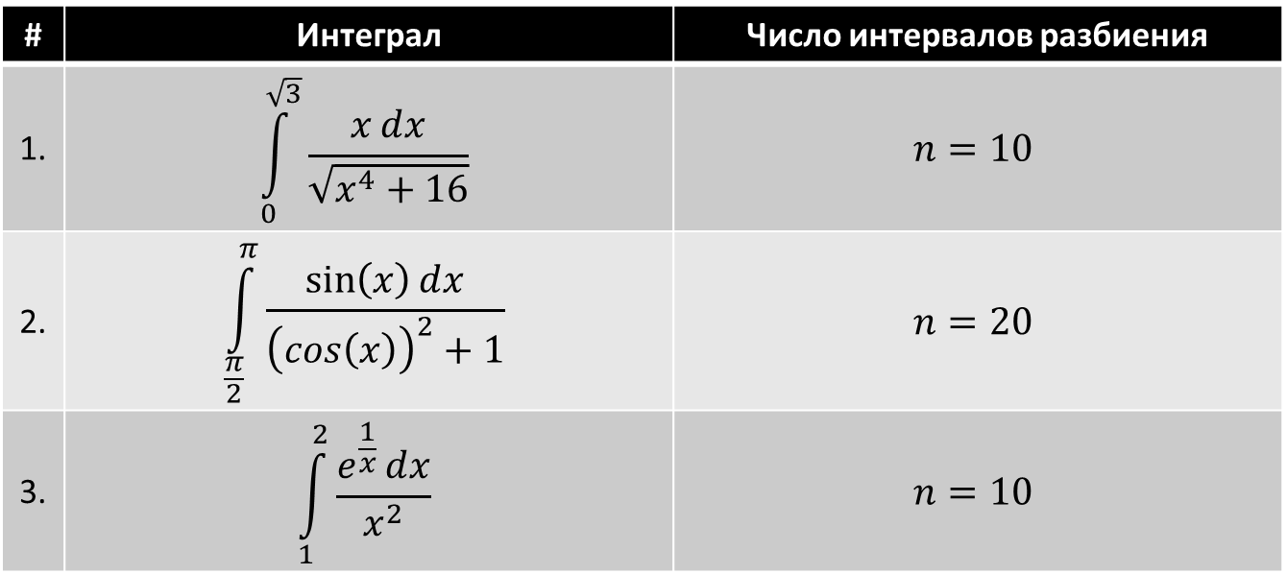
Задание 1
12
Составьте программу для вычисления определенных интегралов по формулам прямоугольников, трапеций и Симпсона:
# | Интеграл | Число интервалов разбиения
1. | $$\int_{0}^{\sqrt{3}}{\frac{xⅆx}{\sqrt{x^{4}+16}}}$$ | $$n=10$$
2. | $$\int_{\frac{π}{2}}^{π}{\frac{\sin\left(x\right)ⅆx}{{\left(cos\left(x\right)\right)}^{2}+1}}$$ | $$n=20$$
3. | $$\int_{1}^{2}{\frac{e^{\frac{1}{x}}ⅆx}{x^{2}}}$$ | $$n=10$$

Slide 13

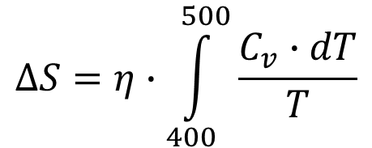
Задание 2
13
Используя формулы прямоугольников, трапеций и Симпсона, вычислите значение энтропии воды при ее нагревании от 400 до 500 К по формуле:
$$∆S=η∙\int_{400}^{500}{\frac{C_{v}∙dT}{T}}$$
Количество молей $η=3$, значение теплоемкости $C_{v}=35.0 {Дж}/{\left(моль∙К\right)}$.
Интервал по температурам разбейте на 10 равных частей.

Slide 14



КОНТАКТНАЯ ИНФОРМАЦИЯ
ЧУЗЛОВ ВЯЧЕСЛАВ АЛЕКСЕЕВИЧ
к.т.н., доцент ОХИ ИШПР
Учебный корпус №2, ауд. 136
+7-962-782-66-15
chuva@tpu.ru

